Slide 1

SCORM
Es un conjunto de estándares y especificaciones que permite crear objetos pedagógicos estructurados.

Slide 2
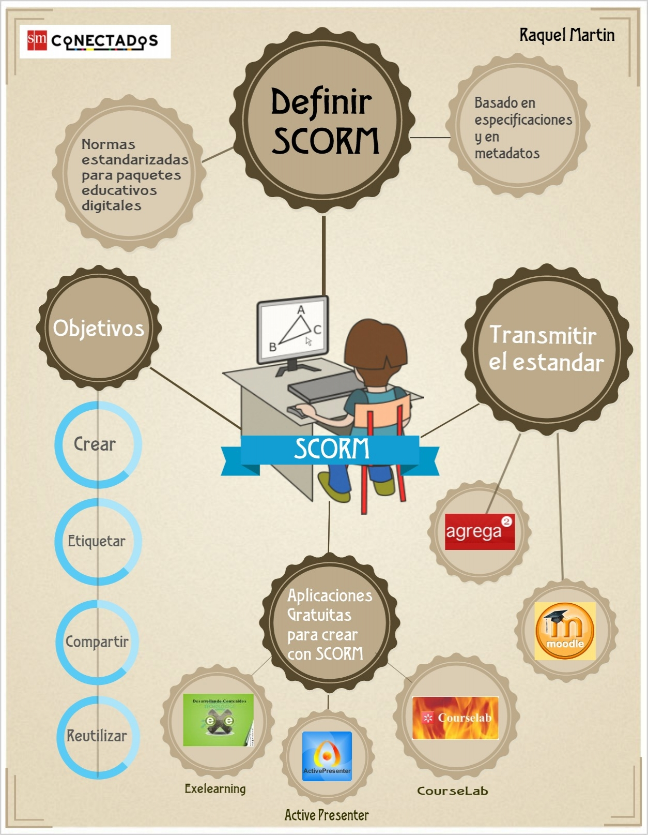

Slide 3
Principales requerimientos que el modelo SCORM
Accesibilidad: capacidad de acceder a los componentes de enseñanza desde un sitio distante a través de las tecnologías web, así como distribuirlos a otros sitios.
Adaptabilidad: capacidad de personalizar la formación en función de las necesidades de las personas y organizaciones.
Durabilidad: capacidad de resistir a la evolución de la tecnología sin necesitar una reconcepción, una reconfiguración o una reescritura del código.
Interoperabilidad: capacidad de utilizarse en otro emplazamiento y con otro conjunto de herramientas o sobre otra plataforma de componentes de enseñanza desarrolladas dentro de un sitio, con un cierto conjunto de herramientas o sobre una cierta plataforma. Existen numerosos niveles de interoperabilidad.
Reusabilidad: flexibilidad que permite integrar componentes de enseñanza dentro de múltiples contextos y aplicaciones.

Slide 4
Componentes de la especificación SCORM
Modelo de agregación de contenidos que asegura métodos coherentes en materia de almacenamiento, de identificación, de condicionamiento de intercambios y de recuperación de contenidos.
Entorno de ejecución que describe las exigencias sobre el sistema de gestión del aprendizaje (SGA) que éste debe implementar para que pueda gestionar el entorno de ejecución con el contenido SCORM.
Secuenciación y navegación que permite una presentación dinámica del contenido. Describe cómo el sistema interpreta las reglas de secuenciación introducidas por un desarrollador de contenidos, así como los eventos de navegación lanzados por el estudiante o por el sistema.

Slide 5
Por qué se genera un estándar para e-learning?
El desarrollo de contenidos y productos de e-learning necesita de la existencia de especificaciones y normas que le permitan un crecimiento sostenido. El crecimiento se logra aumentando la productividad y alcance de los desarrollos y ampliando la disponibilidad de recursos humanos especializados.

